Slide 1
Актуальные вопросы
содержания КИМ
ОГЭ по географии
в 2019 году

Slide 2
Результаты ОГЭ - 2018

Slide 3
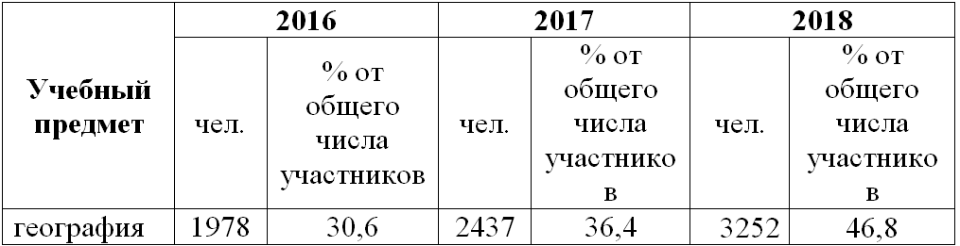
Количество участников ОГЭ

Slide 4
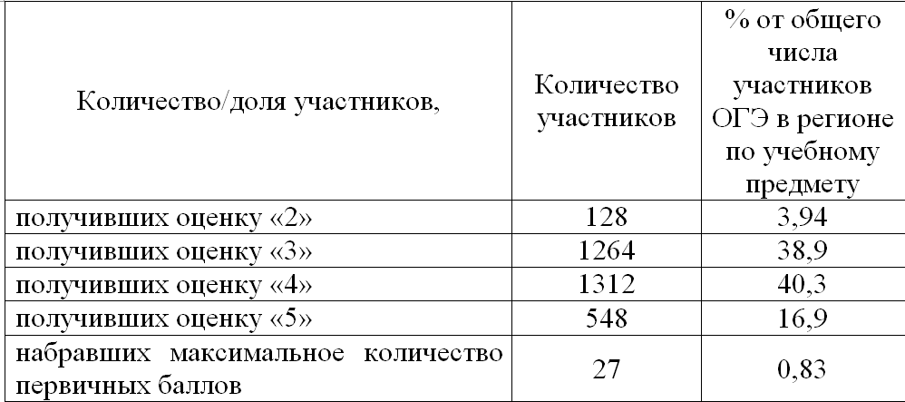
Результаты ОГЭ - 2018

Slide 5
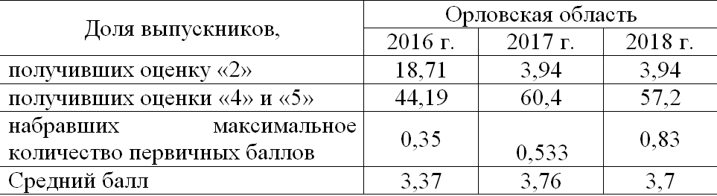
Динамика результатов ОГЭ по географии

Slide 6
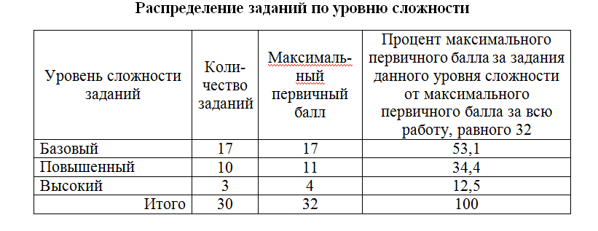
Структура экзаменационной работы

Slide 7
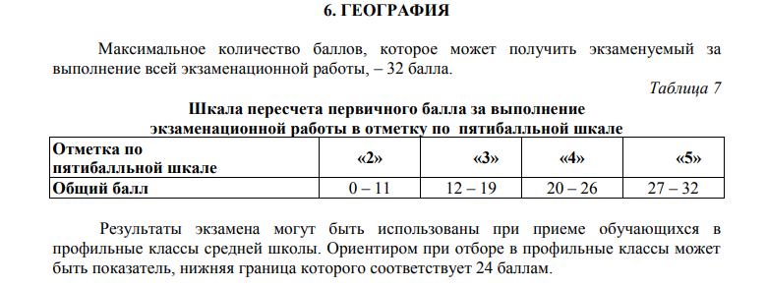
Шкала перевода баллов

Slide 8
Оценивание заданий 15, 20, 23
К проверке принимаются развернутые ответы участников ОГЭ и ГВЭ, выполненные только на бланках ответов № 2 и дополнительных бланках ответов № 2, заполненные в соответствии с правилами заполнения бланков ОГЭ и ГВЭ.
Часть экзаменационной работы, которая следует после, хотя бы одной не заполненной участником ГИА-9 страницы на бланках ОГЭ и ГВЭ, к оцениванию не допускается (выполнение заданий, ответы на которые размещены на этой части экзаменационной работы, оцениваются как задания, к ответу на которые участник ГИА-9 не приступал - знаком «X»).

Slide 9
Анализ выполнения заданий различного уровня сложности

Slide 10
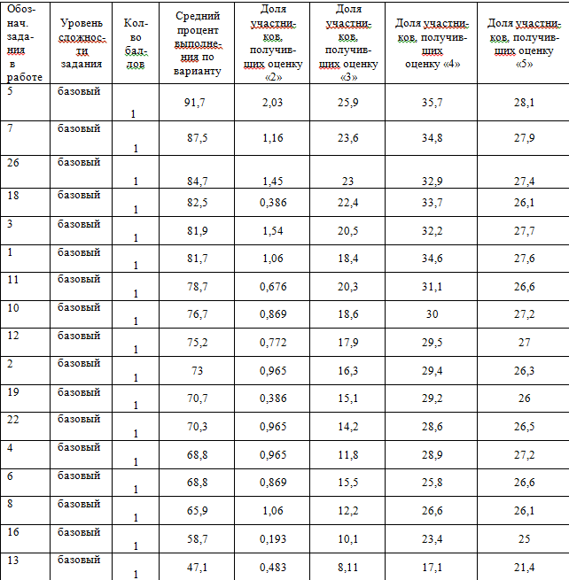
Рейтинг заданий базового уровня сложности по среднему проценту выполнения по варианту в 2018г.

Slide 11
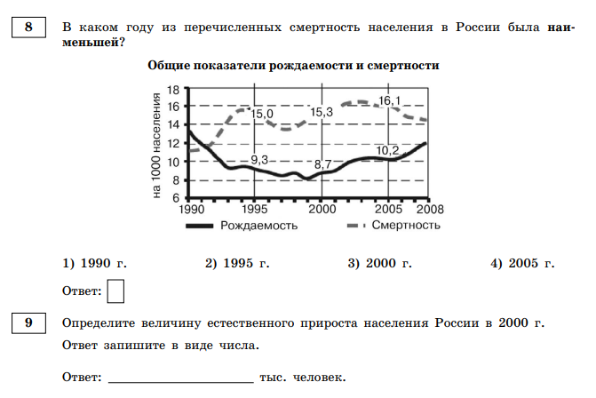
Задания №8,9

Slide 12
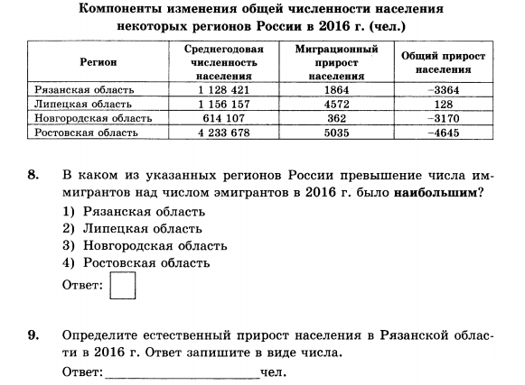
Задания №8,9

Slide 13
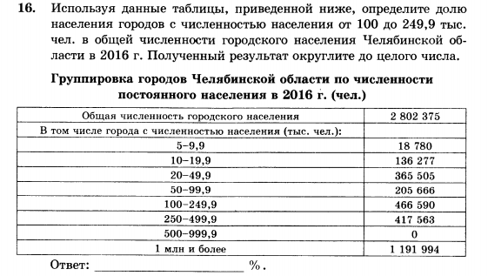
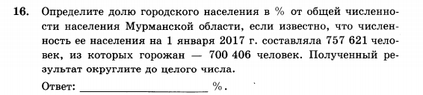
Задание №16

Slide 14
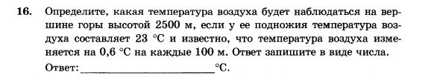

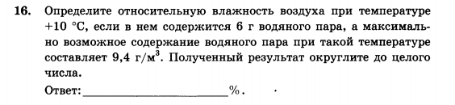

Slide 15
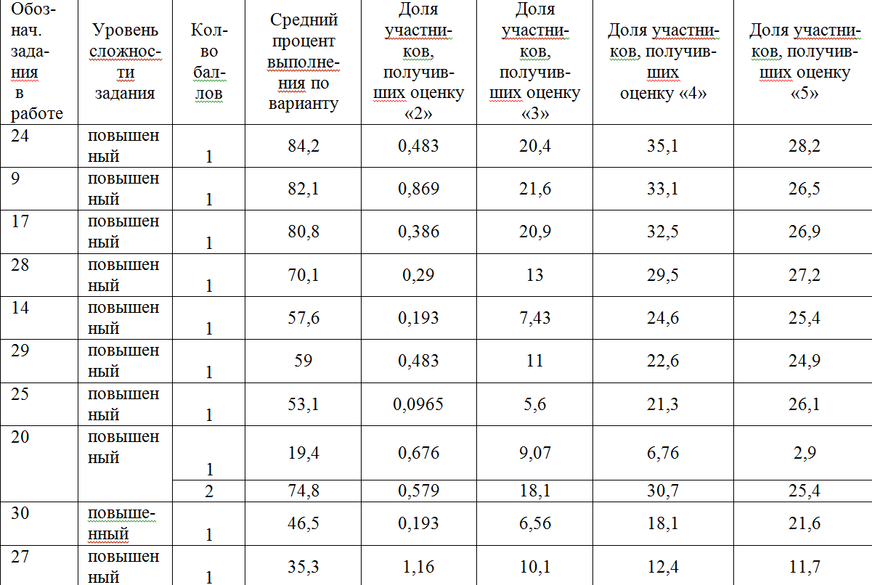
Рейтинг заданий повышенного уровня сложности по среднему проценту выполнения по варианту в 2018г.

Slide 16
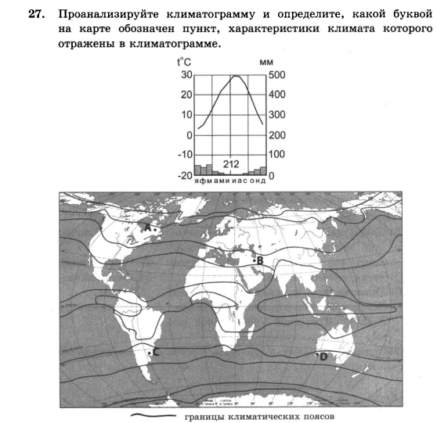
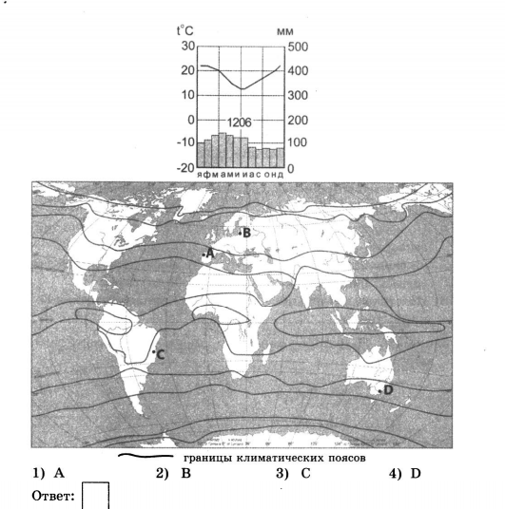
Задание №27

Slide 17
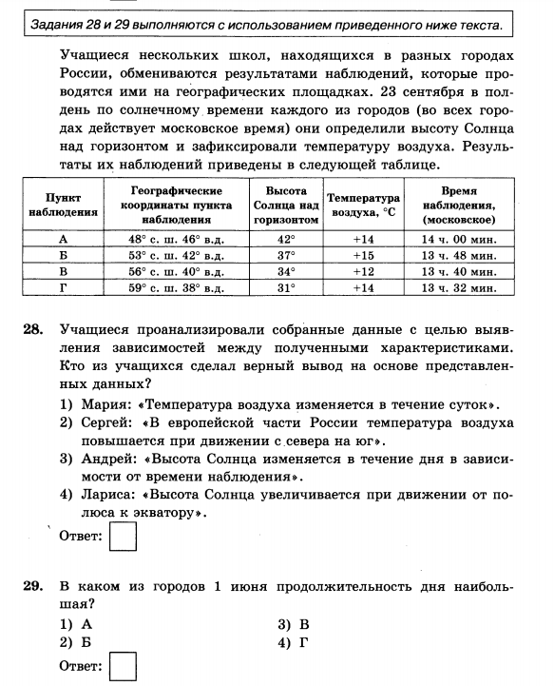
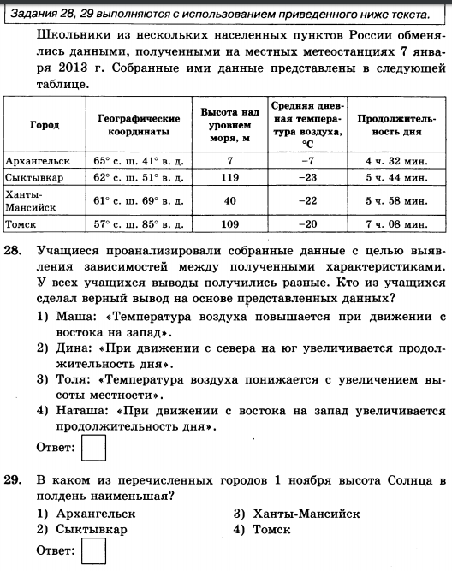
Задания №28, 29

Slide 18
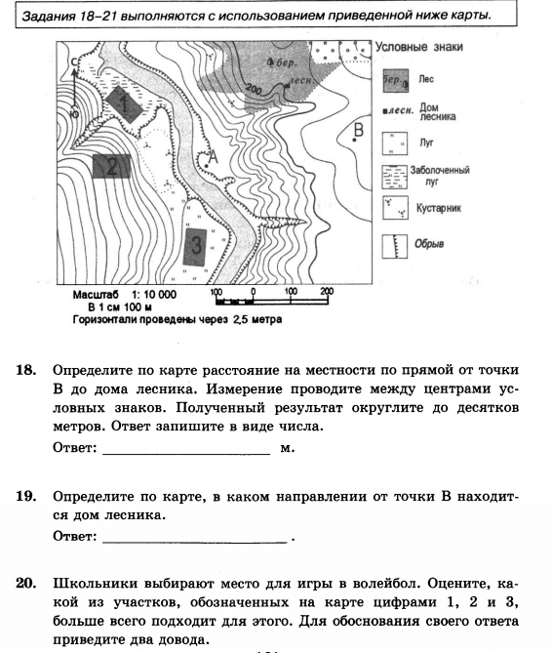
Задания №18-20
Задание №20
Не указывают номер участка
Нет обоснований, или же они неверные
Можно получить 1 балл, если участок выбран неверно, но ученик умеет читать карту и приводит правильные обоснования к другим участкам

Slide 19
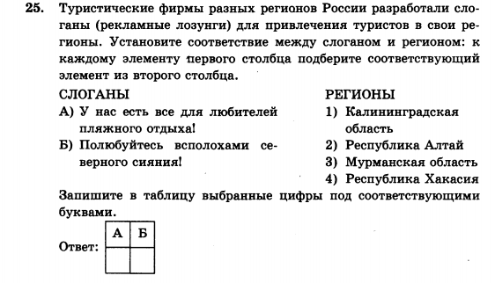
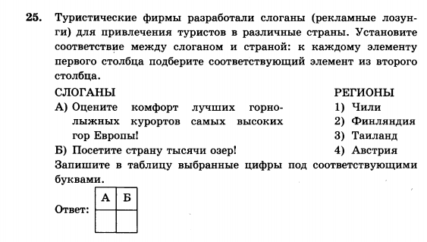
Задание №25

Slide 20
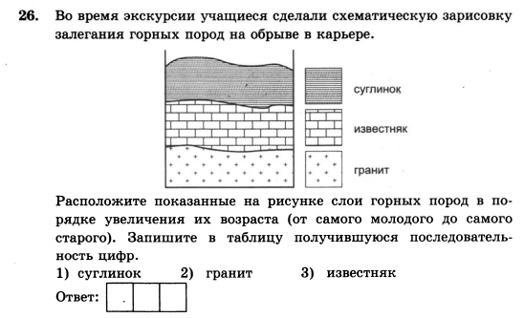
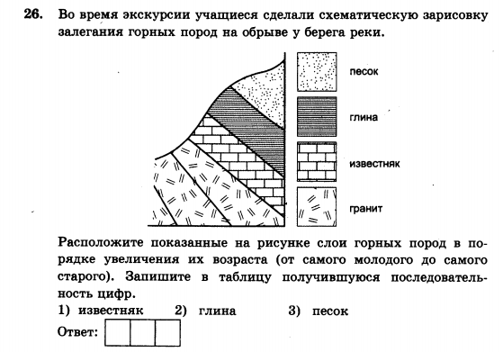
Задание №26

Slide 21
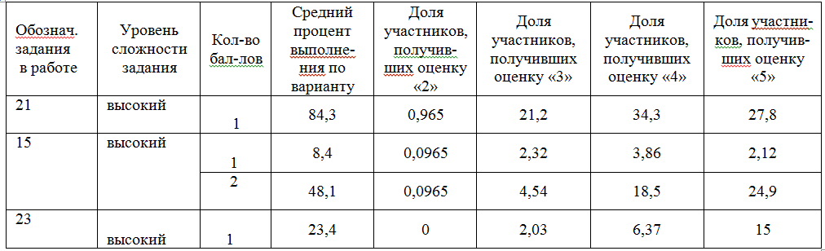
Рейтинг заданий высокого уровня сложности по среднему проценту выполнения по варианту в 2018 г.

Slide 22
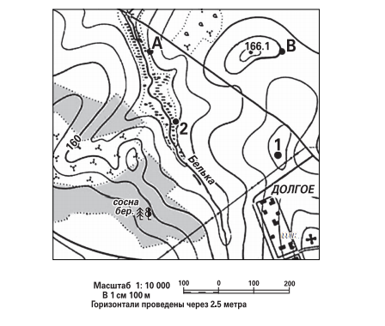
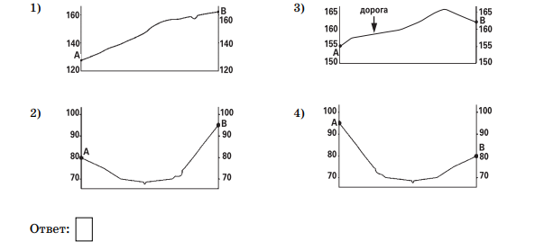
Задание №21

Slide 23
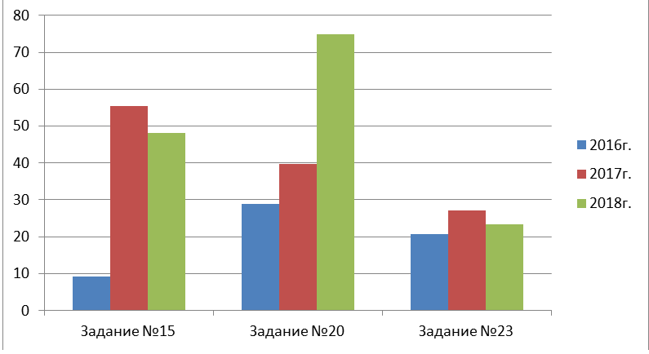
Диаграмма сравнения результатов выполнения заданий ОГЭ с развёрнутым ответом за 3 года

Slide 24
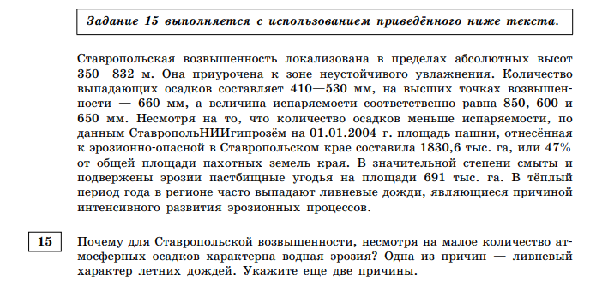
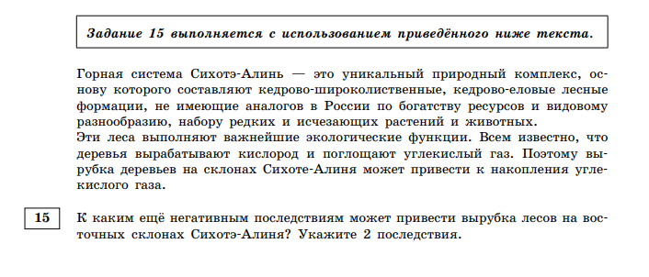
Задание №15

Slide 25
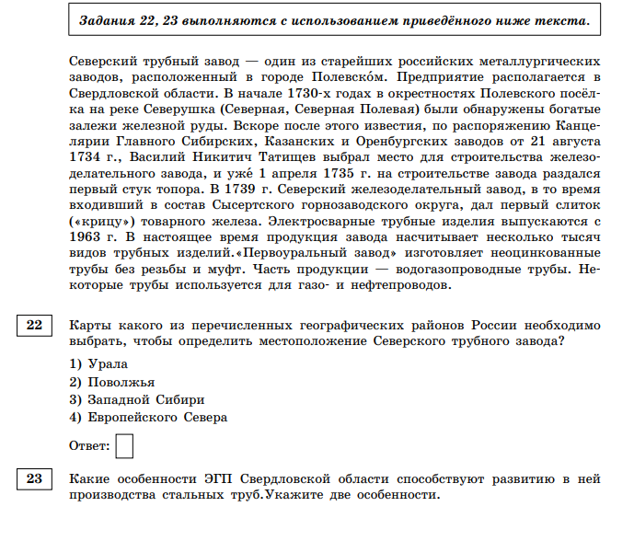
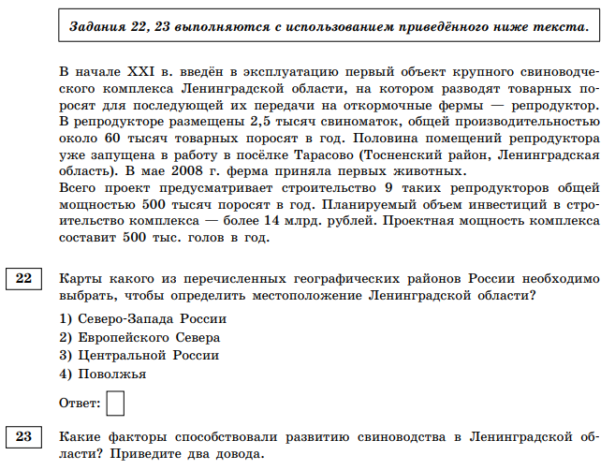
Задание №23

Slide 26
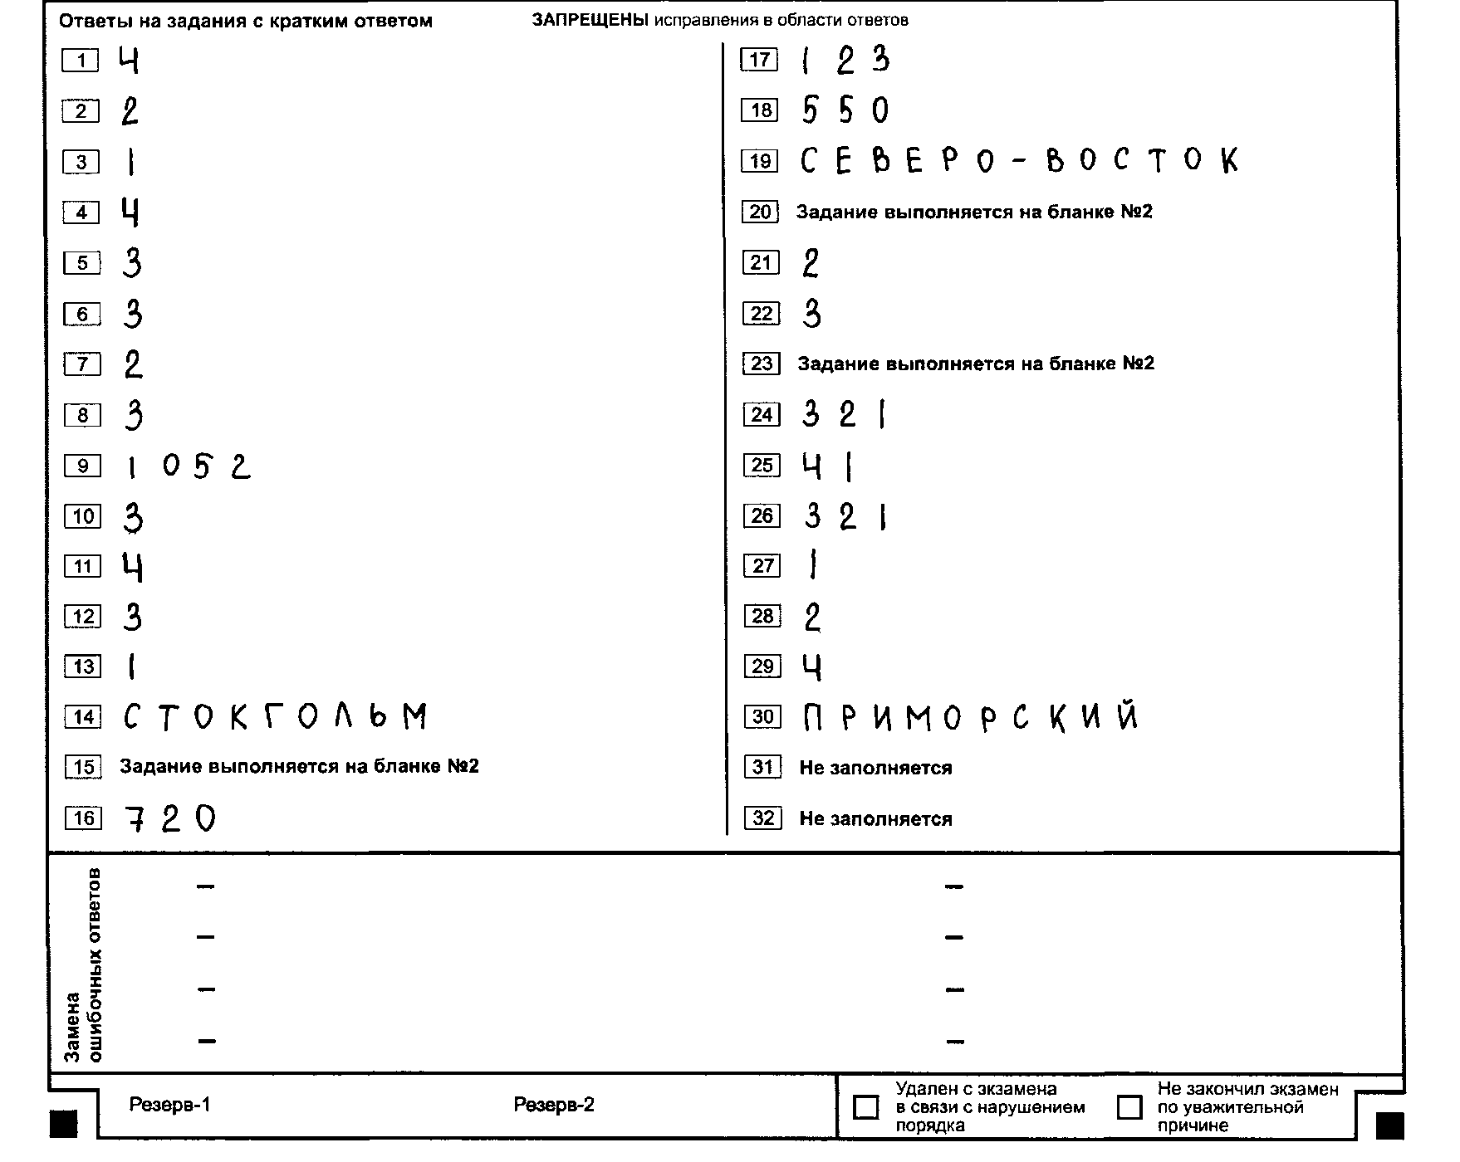
Заполнение бланков

Slide 27
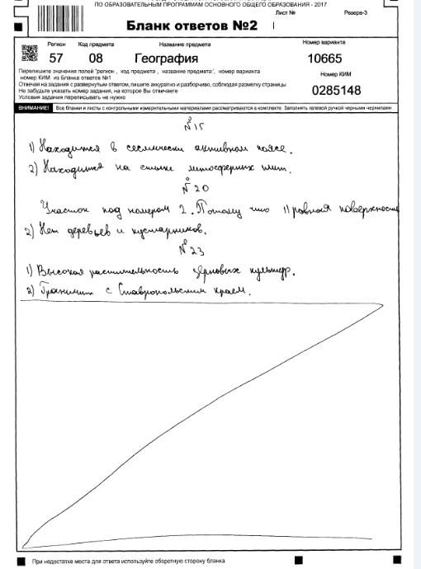
Бланк №2

Slide 28
Заполнение бланков
№14 ( определение объекта по координатам) – Пермь, Этна
№18 (определить расстояние) – 270, 280, 290, 300, 310
№19 (направление) – З, запад, на запад, в западном

